Slide 1
Efectos no-lineales en láseres de fibra óptica
INAOE
Láseres
Luis Alberto Rodríguez Morales
Maestría en óptica 2016

Slide 2
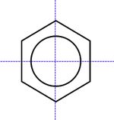
Efectos no lineales.
Un material cristalino es centro simétrico, un sistema de referencia cartesiano puede ser elegido de tal manera que para cada característica ( por ejemplo la posición de un átomo ) en la posición xyz hay un equivalente en posición -x -y- z.
Benzeno es una molécula centro simétrica

Slide 3
Description corta de la polarización
ω, Puede ser negativa!!!!
Suma de frecuencias K₃=6/4
Los coeficientes K₃ muestran el número de combinaciones de ω₁ ω₂ ω₃ que dan como resultado a ω₄
Tercer armónico K₃=1/4

Slide 4
DC Kerr , cambio de índice de refracción si se aplica el campo eléctrico de corriente continua;
K₃=12/4
AC Kerr , cambio de índice de refracción si se aplica otra onda electromagnética;
K₃=6/4
Dependecia del indice de refracción por intensidad. K₃=3/4

Slide 5
Efectos conectados con la variación del indice de regracción debido a la intensidad.
Estos efectos juegan un
papel importante:
Modulación de autofase,
Solitones,
Rompimiento de pulsos,
Supercontinuo,
Laseres mode-lock pasivos,
Interferometros no lineales
Para cristales de silicio.
n₂ = 3x10⁻²⁰ m²/W
Con un haz de 1W.
Δn = 6x10⁻¹⁰

Slide 6
Stimulated Raman scattering
Bombeo, 1550 nm
Bombeo
parásito
Stokes
1660 nm

Slide 7
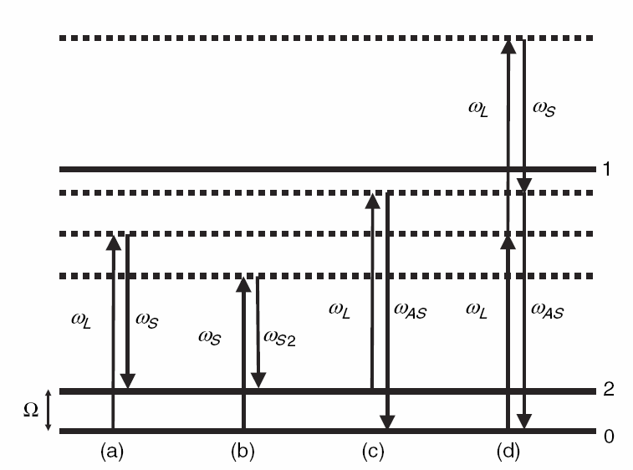
Efecto Ramman considerando niveles de energía
Diagrama de niveles de energía para efecto Ramman. ( a) Primer Stokes,
( b )Segundo Stokes,( c) Primer anti- Stokes,
( d) Anti- Stokes paramétrico .

Slide 8
Diferentes direcciones en los que sucede efecto Ramman.
Bombeo
Entrada Stokes
Stokes
Amplicado
Bombeo, 1550 nm
Entrada Stokes
Stokes
Amplicado

Slide 9
Arreglo experimental para el efecto Brillouin
Pump
Stokes
Solo es posible en dirección contraria de bombeo.
El cambio de frecuencia entre el bombeo y Stokes es al rededor 10 GHz.
Y en longitud de onda al rededor de 0.01 nm

Slide 10
Una breve comparación
Brillouin
Solo es posible propagación en sentido
contrario
Ganancias altas 5*10⁻¹¹ m/W
Narrow bandwidth process requires
Láseres con ancho de banda estrecho
Para bombeo.
Raman
Propagación en ambos sentidos
Ganancias bajas, 10⁻¹³ m/W
Pulsos optenidos de femto segundos,
Pueden ser bombeados con láseres pulsados.

Slide 11
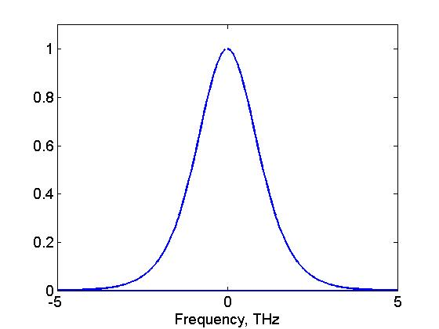
Espectro del pulso of 0.2-ps
Una fracción de baja frecuencia del espectro se amplifica usando una fracción de alta frecuencia del espectro como bombeo.

Slide 12
SRS lasers
Esquema de un laser Rammn tuneable. Cavidad tipo Fabry-Perot.

Slide 13
SRS lasers
Bombeo, 1064 nm
Salida, 1024 nm
FBG, 1120 nm
FBG, 1180 nm
FBG, 1240 nm
Para que el láser funcione la amplificación debe de ser superiror a la atenuación.!!!

Slide 14
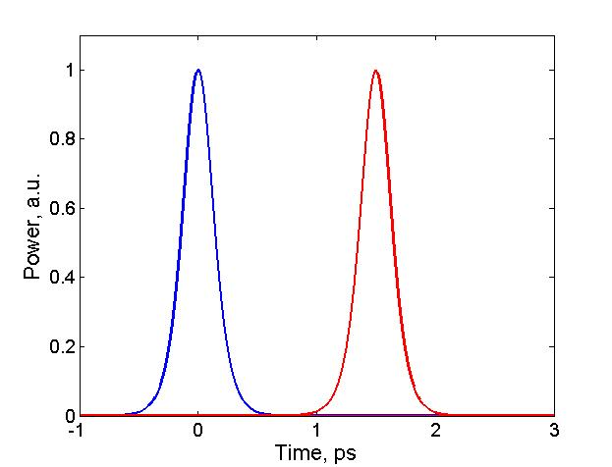
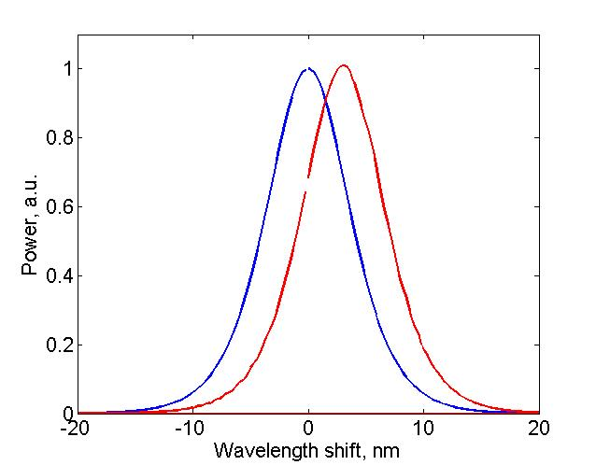
SRS lasers
Propagación de un pulso de 0.2-ps en 50-m SMF.
Azul – entrada
Rojo - Salida
Pulso
Espectro

Slide 15
Espectro de Stokes a tres bombeos distintos,
b) Variaciones de potencia pico con bombeo.

Slide 16
Birrefringencia inducida por no-linealidades
Birefringencia introducida por no-linealidad

Slide 17
Switcheo no lineal usando la rotación de polarización no lineal.
Transmisión para
altas potencias
Polarizador
Transmisión para
bajas potencias
Polarizador

Slide 18
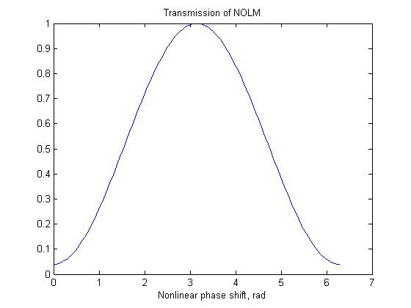
Nonlinear Optical Loop Mirror (NOLM)
Input
L
loop
Output
Transmisiones bajas
Potencia
Crítica

Slide 19
All-fiber ring soliton laser mode locked with a nonlinear mirror
Irl N. Duling III, 1991

Slide 20
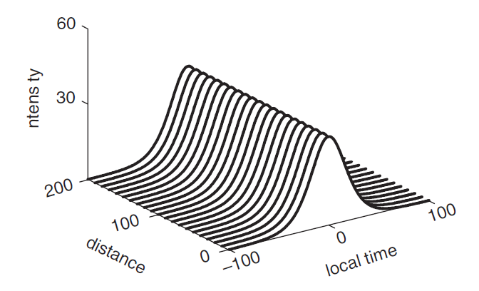
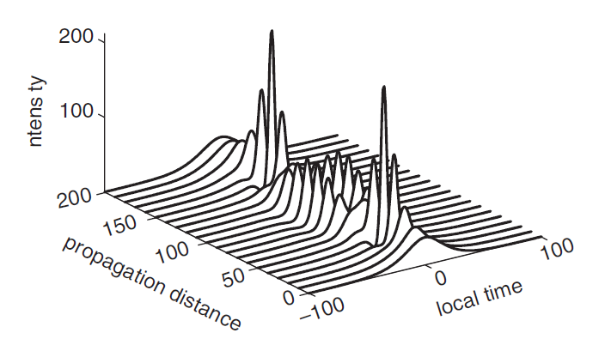
Soliton
N=1
N=2

Slide 21
¡GRACIAS!

